Slide 1
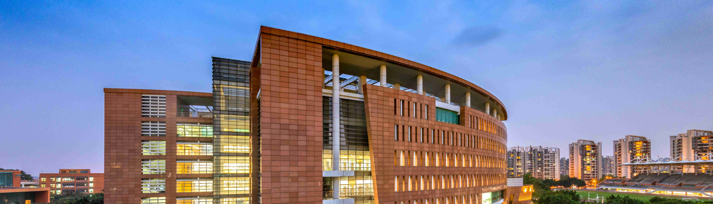

计算机14班张秉瀚-QG工作室中期考核
宣讲人：张秉瀚
日期：2024-04-06

Slide 2
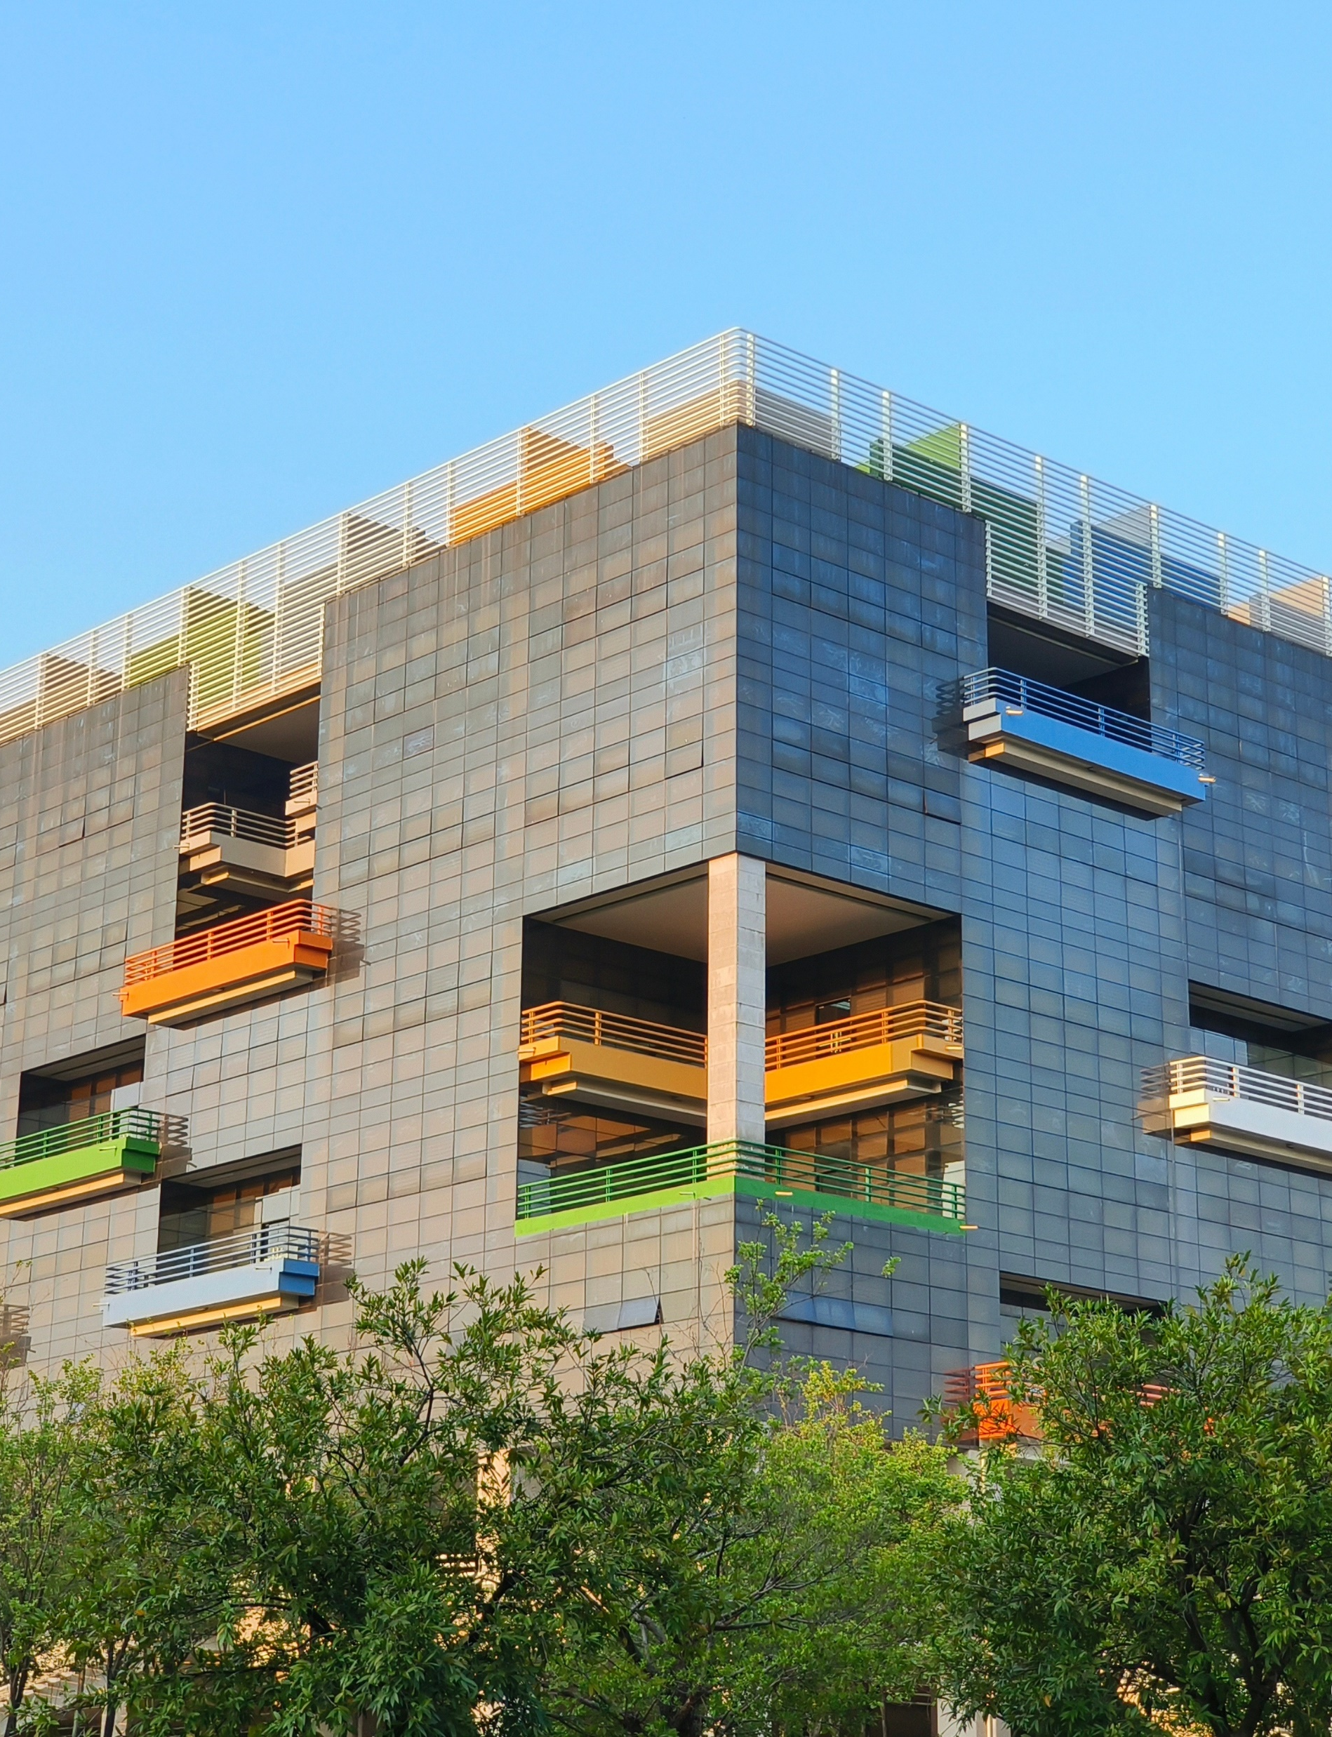

01
多智能体系统
目录
02
实现过程
CONTENTS
03
论文复现
团结 勤奋 求是 创新

Slide 3
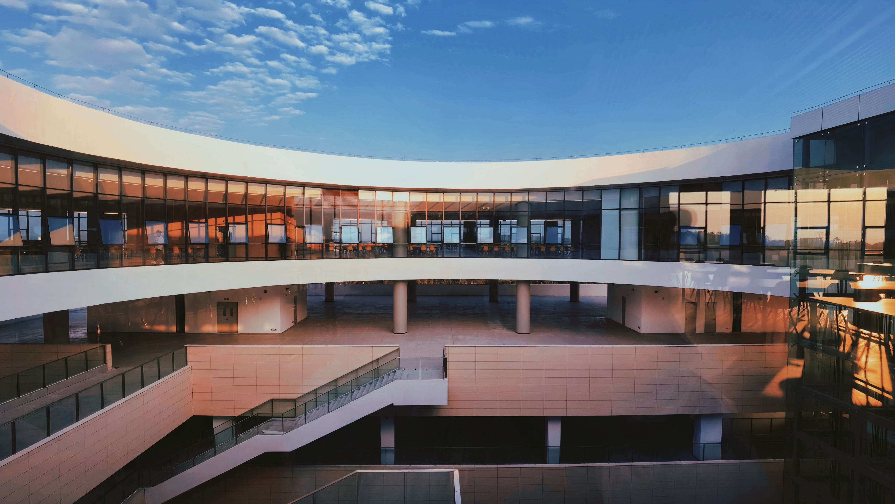

1
多智能体系统
团结 勤奋 求是 创新

Slide 4
多智能体系统
共识问题在多个领域都有重要应用，例如：
1. 自动化和机器人系统：多智能体系统被用于协调多个机器人或自动化设备，实现群体任务和目标,军事、航天、无人机。
2. 交通控制：在智能交通系统中，多智能体共识策略可以用于车辆队列控制和交通流优化。
3. 能源管理：在智能电网中，多智能体技术有助于优化能源分配和需求响应。
4. 通信网络：共识算法在通信网络中用于数据同步和资源分配。
这些应用表明，多智能体系统的共识问题对于设计和实现高效、协调一致的分布式系统至关重要。
关键词：
自动化和机器人系统
交通控制
能源管理
通信网络
团结 勤奋 求是 创新

Slide 5

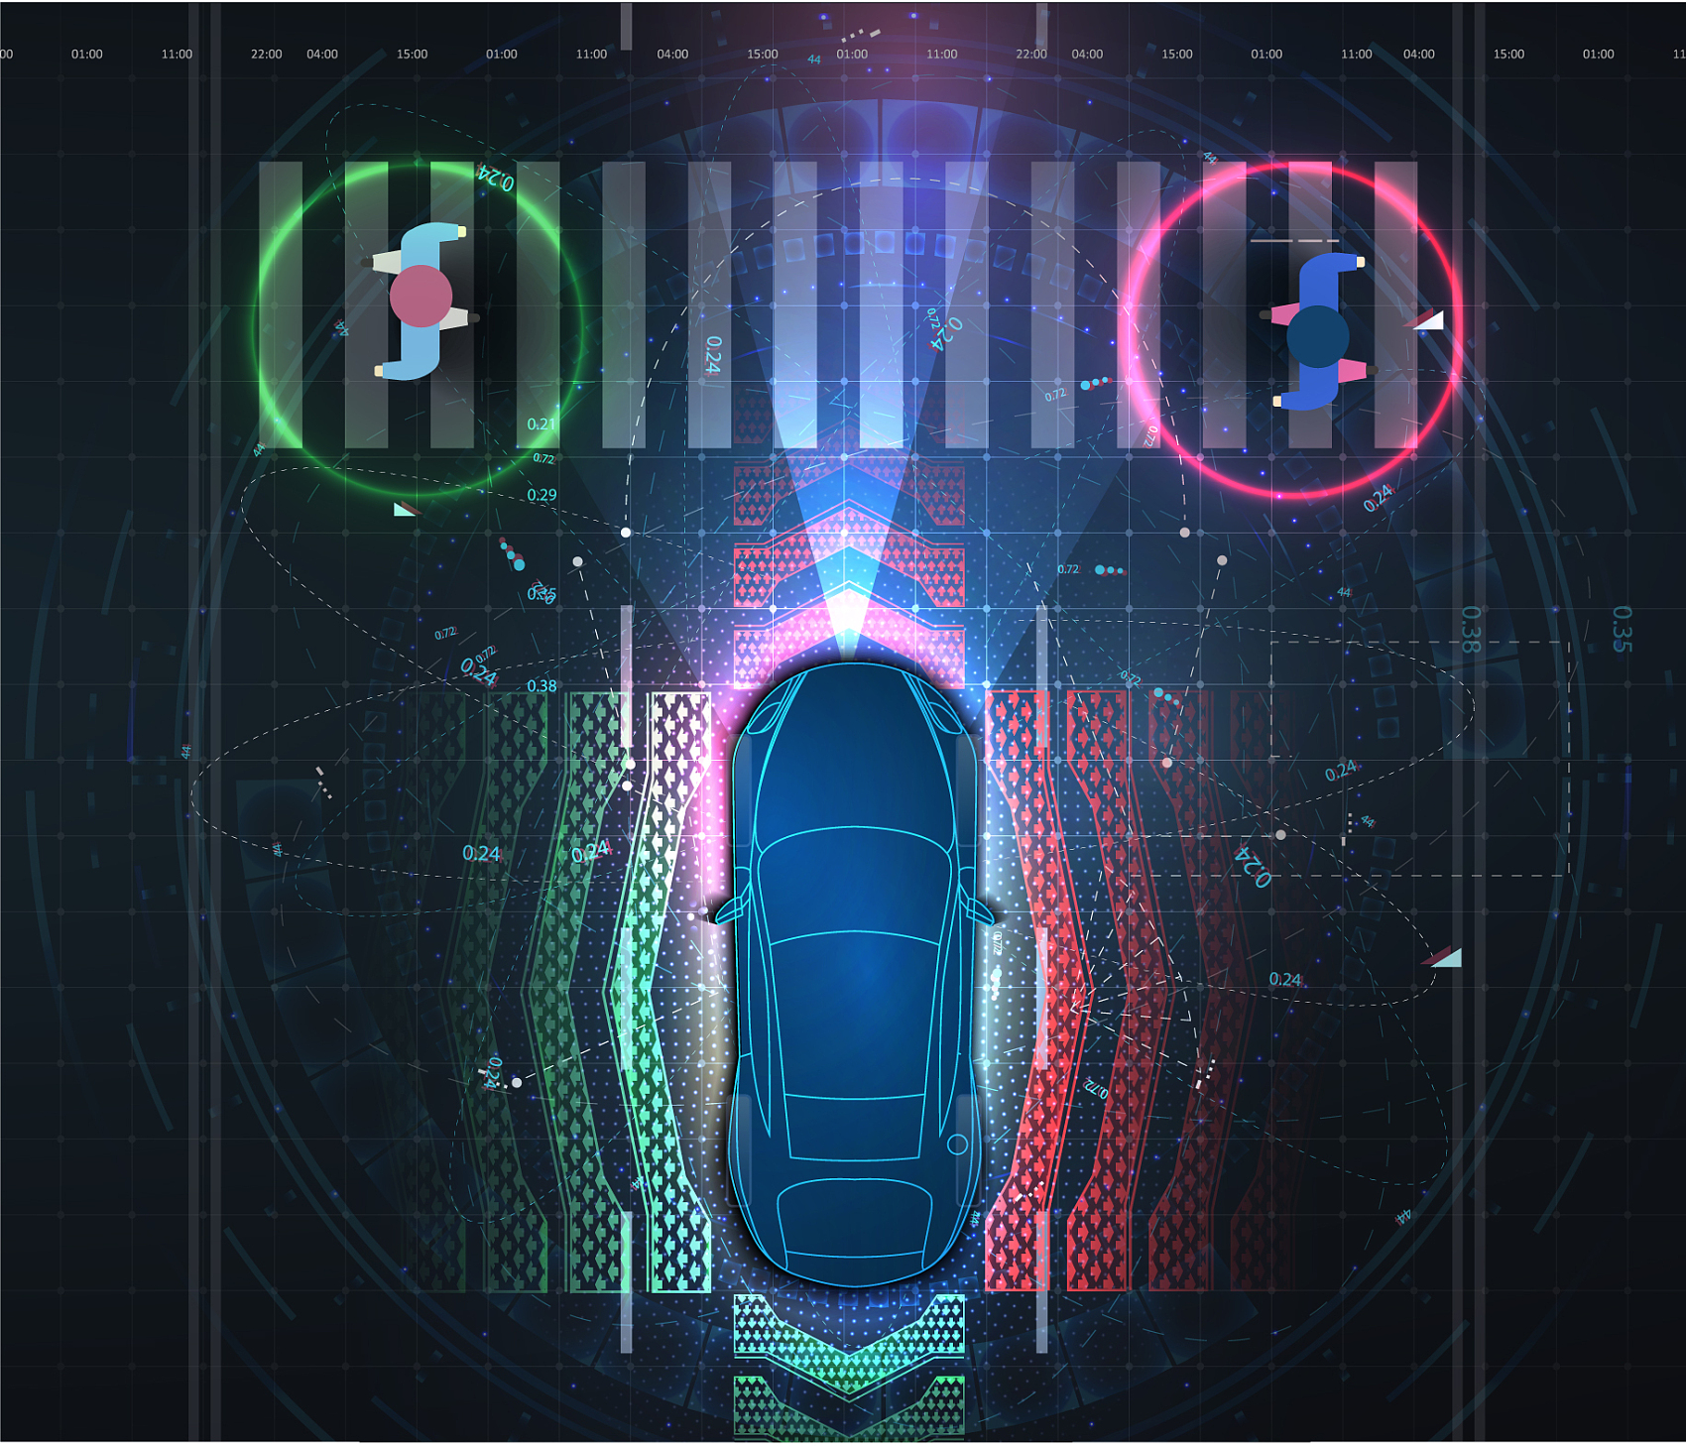
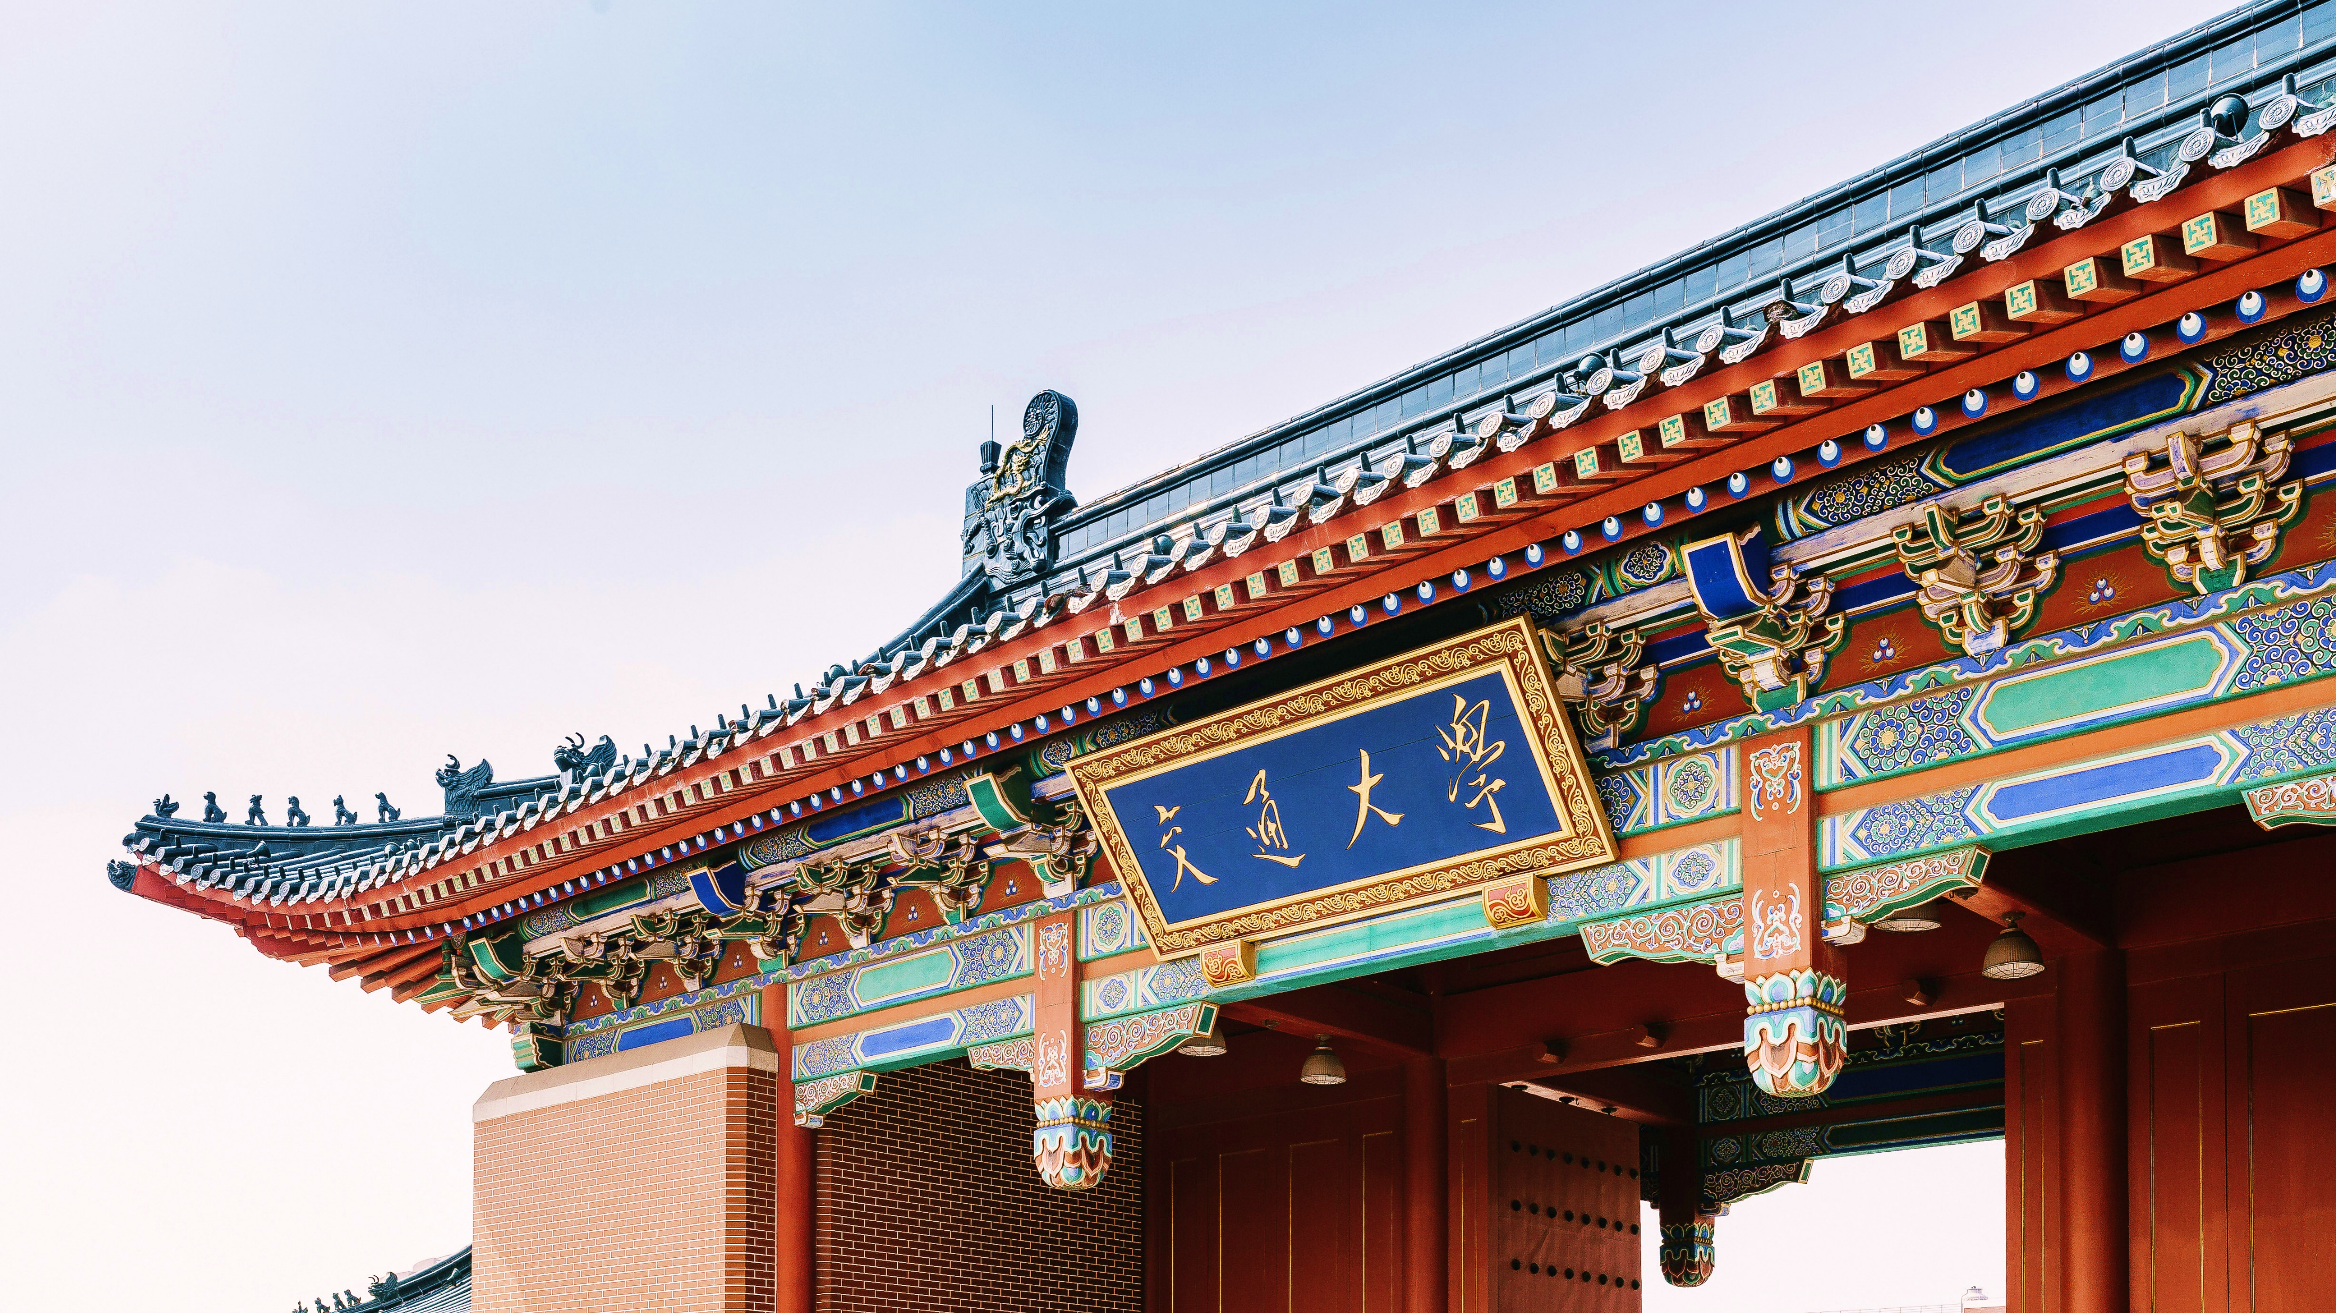
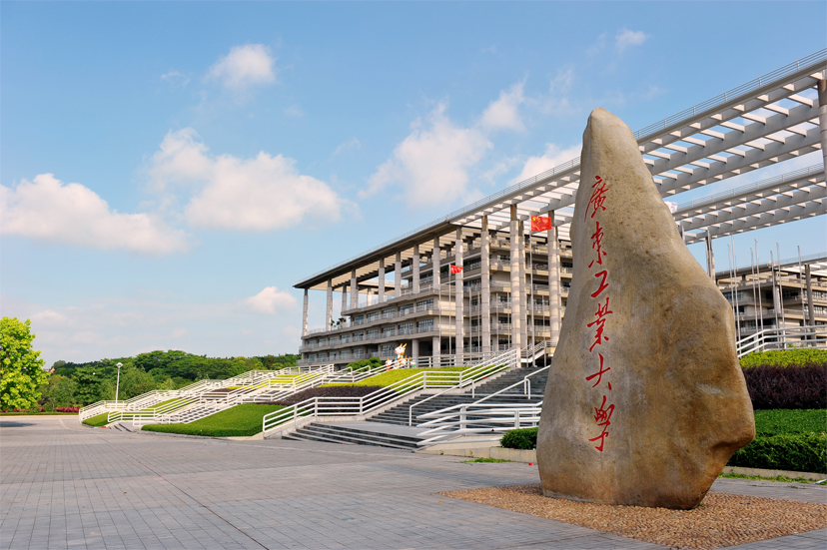
多智能体系统
我的理解：
多智能体系统，可以通过信息共享，在一定的规则下进行聚类和收敛，从而实现信息的统一化和决策的一致化。
团结 勤奋 求是 创新

Slide 6
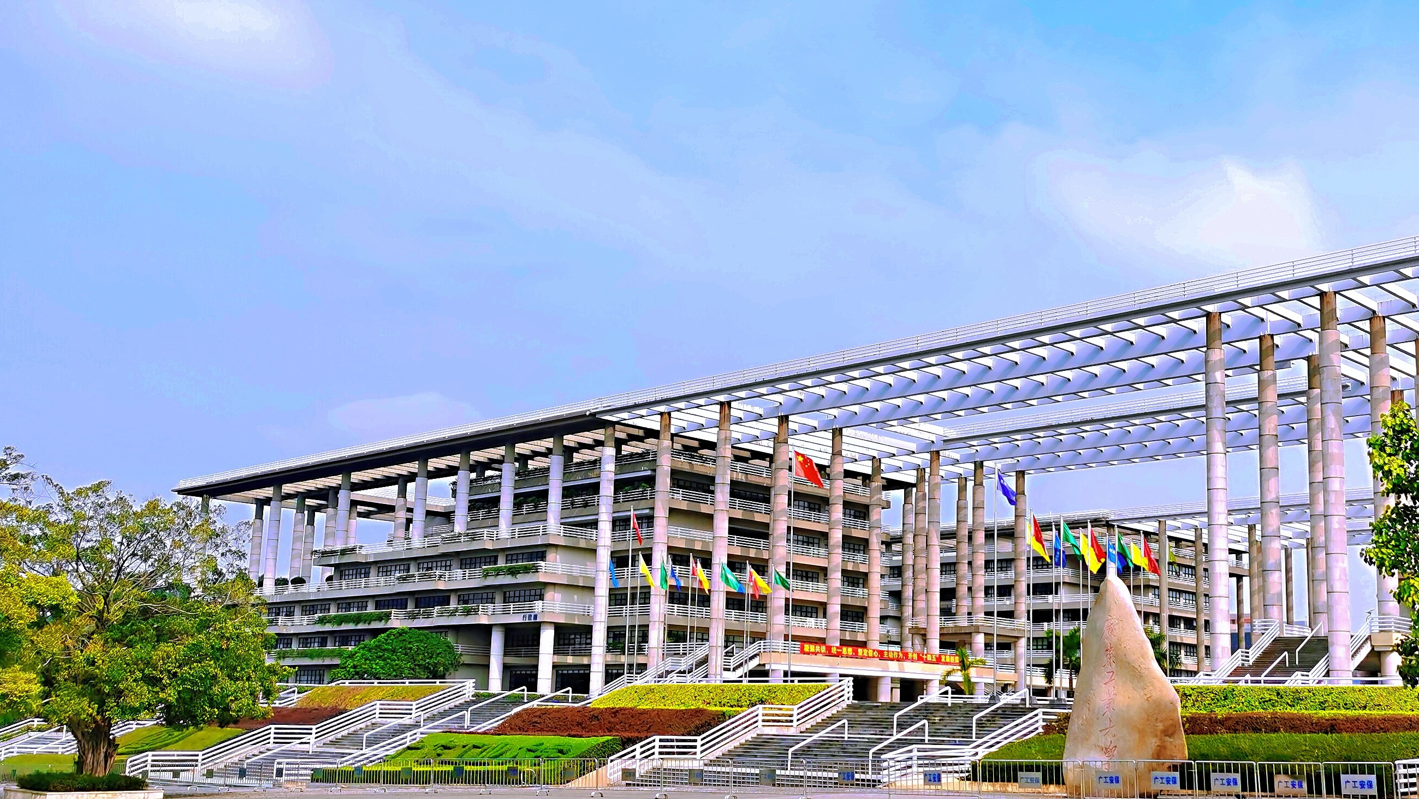
2
实现过程
团结 勤奋 求是 创新

Slide 7
实现过程
观察
上手
复现
我是从周一开始做的，但是一开始，我并没有直接打算去复现论文内容，而是联系博扬师兄在培训时候讲的邻接矩阵与多智能体一致性算法，通过阅读论文，寻找他们之间的关系。
通过对论文的阅读并加以自己的理解，我开始复现论文。过程异常的顺利，甚至只用了不到1天时间，就把所有图做了出来（除了那个PDF）
刚刚上手，总是困难的。为了实现自己想要的某个功能，会不断的去查找资料、寻找解决办法。也是这个时候，我发现谷歌浏览器是多么的好用！
团结 勤奋 求是 创新

Slide 8
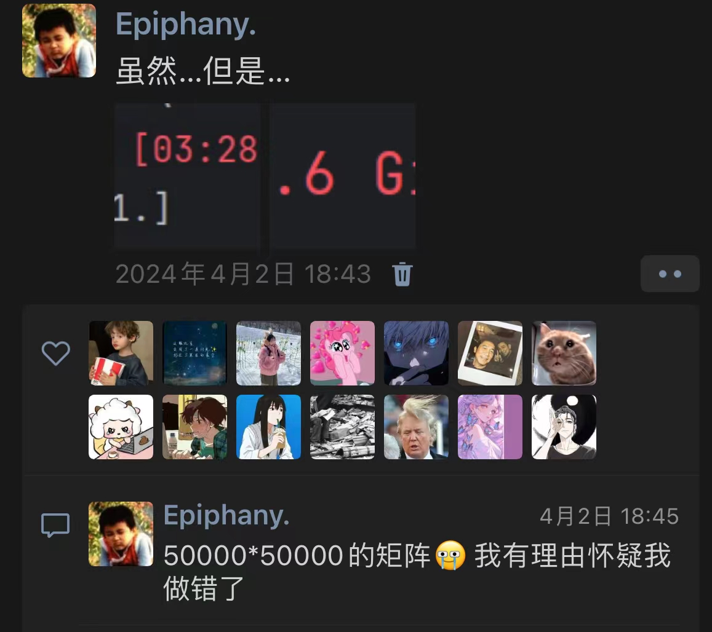
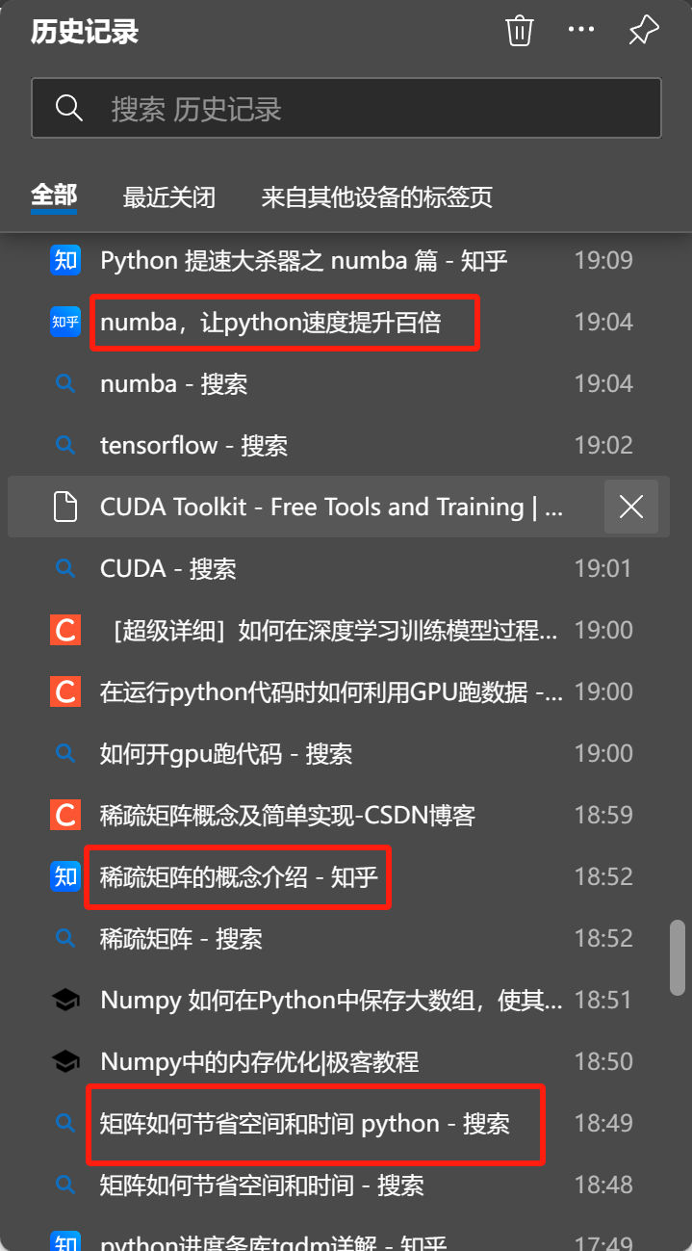
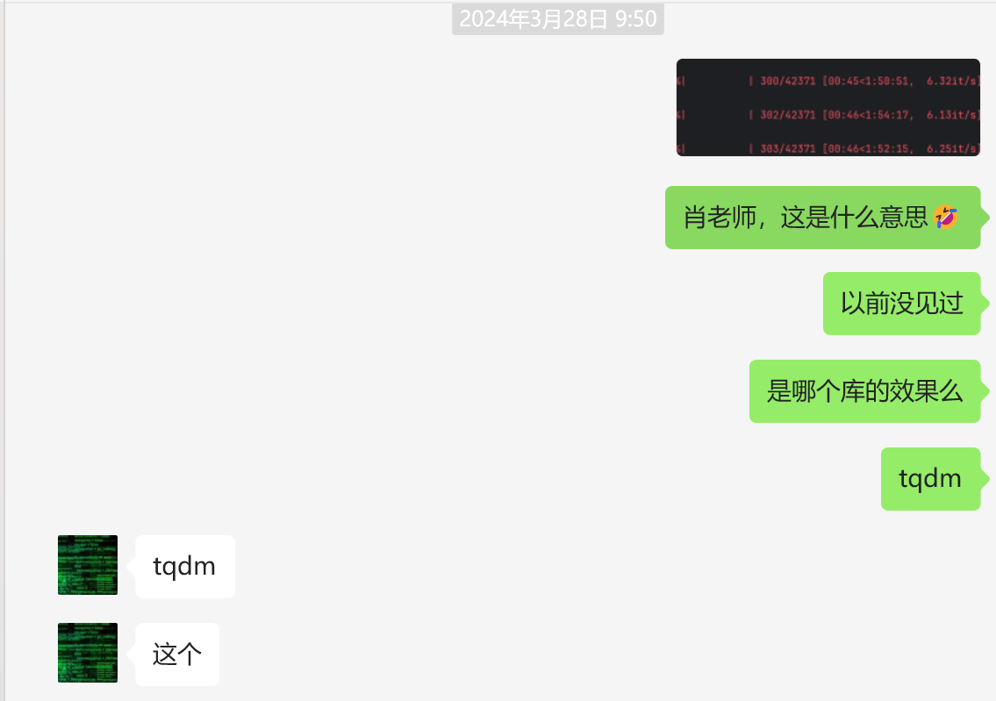
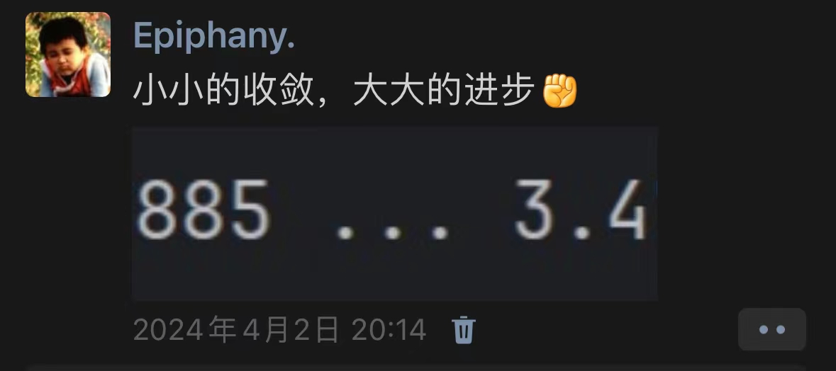
实现过程
团结 勤奋 求是 创新

Slide 9
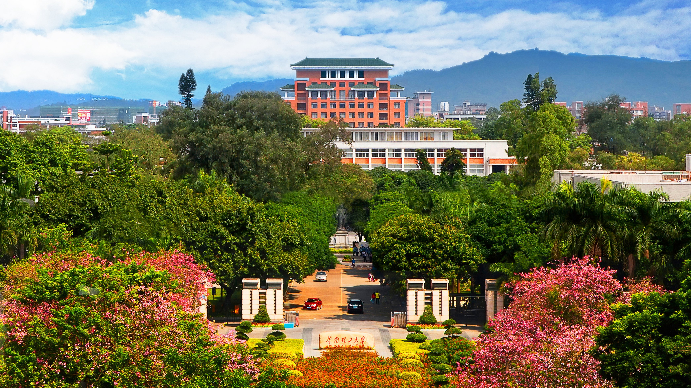
3
论文复现
团结 勤奋 求是 创新

Slide 10
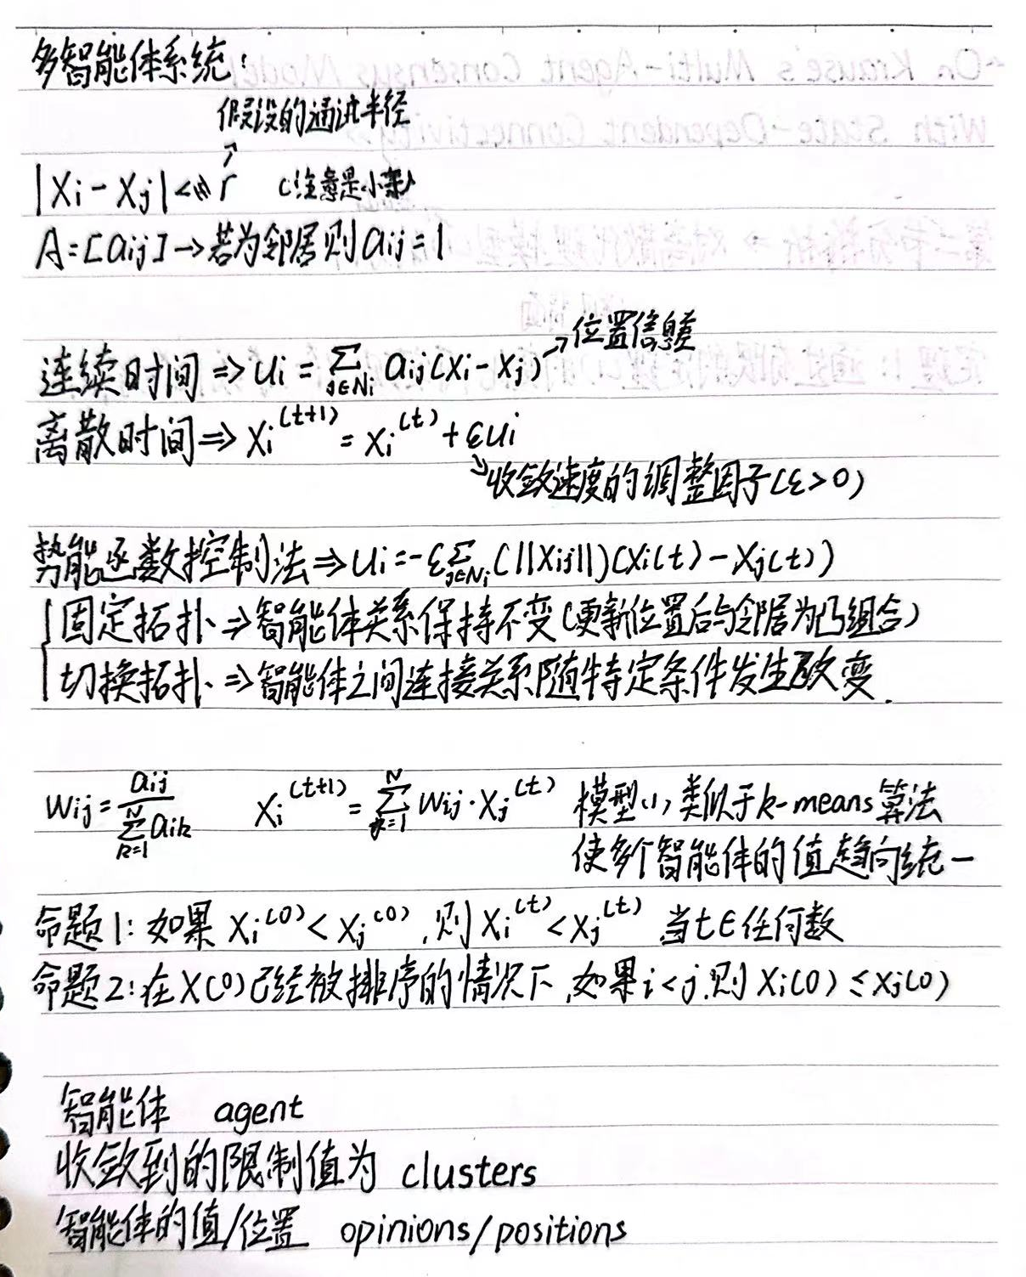
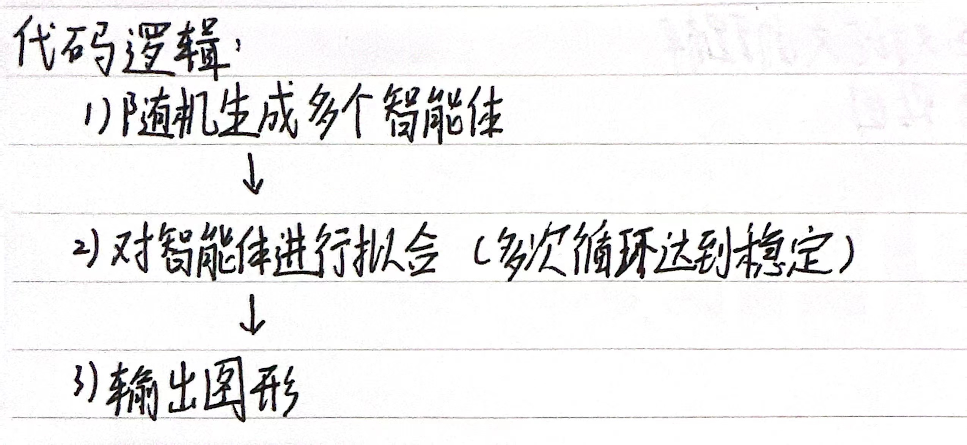
论文复现
团结 勤奋 求是 创新

Slide 11
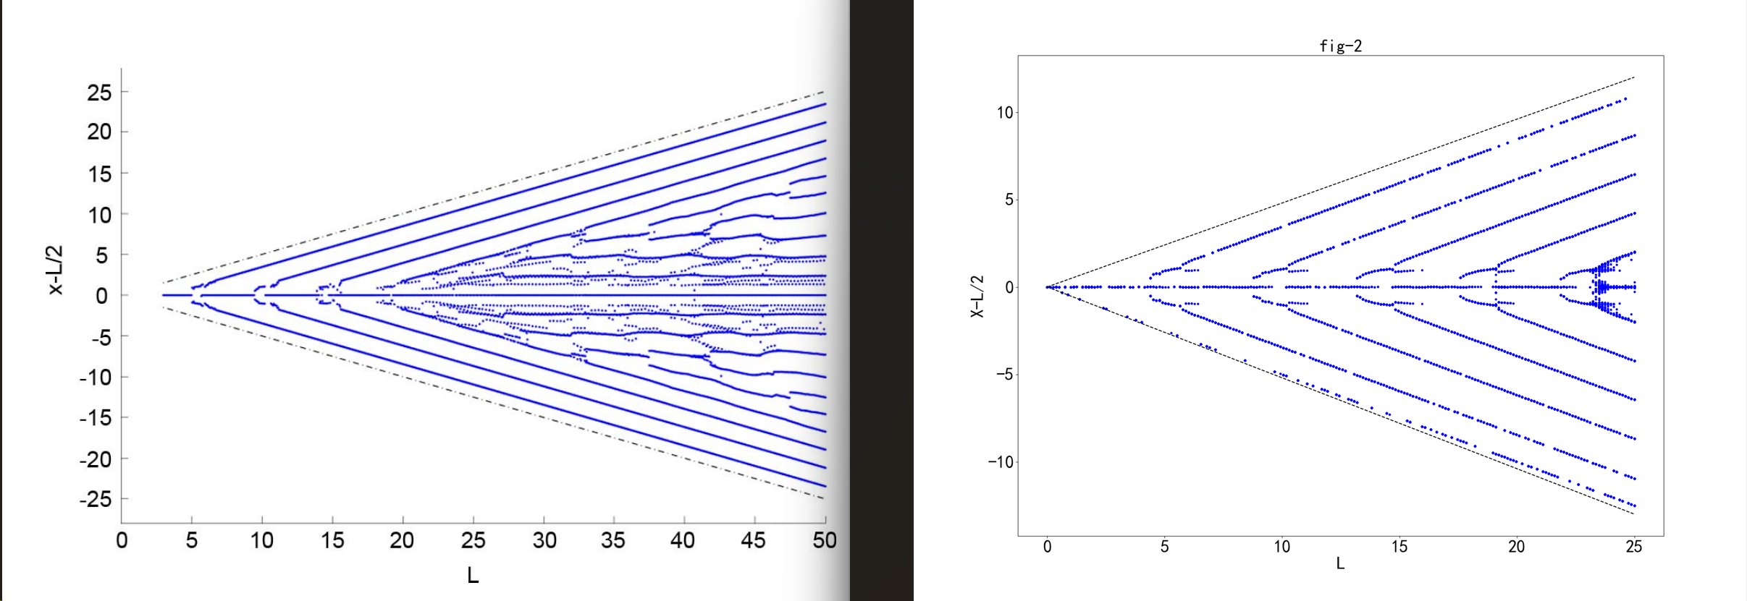
论文复现
fig-2和fig-6应该是最让我感到煎熬的两个板块。
其中，fig-6是因为我PDF函数没学明白，我认也认了。
但是fig-2纯纯就是因为运行时间！！！每次运行10个小时之后，我就会惊喜的发现 “哇！我的图例写错了”
团结 勤奋 求是 创新

Slide 12
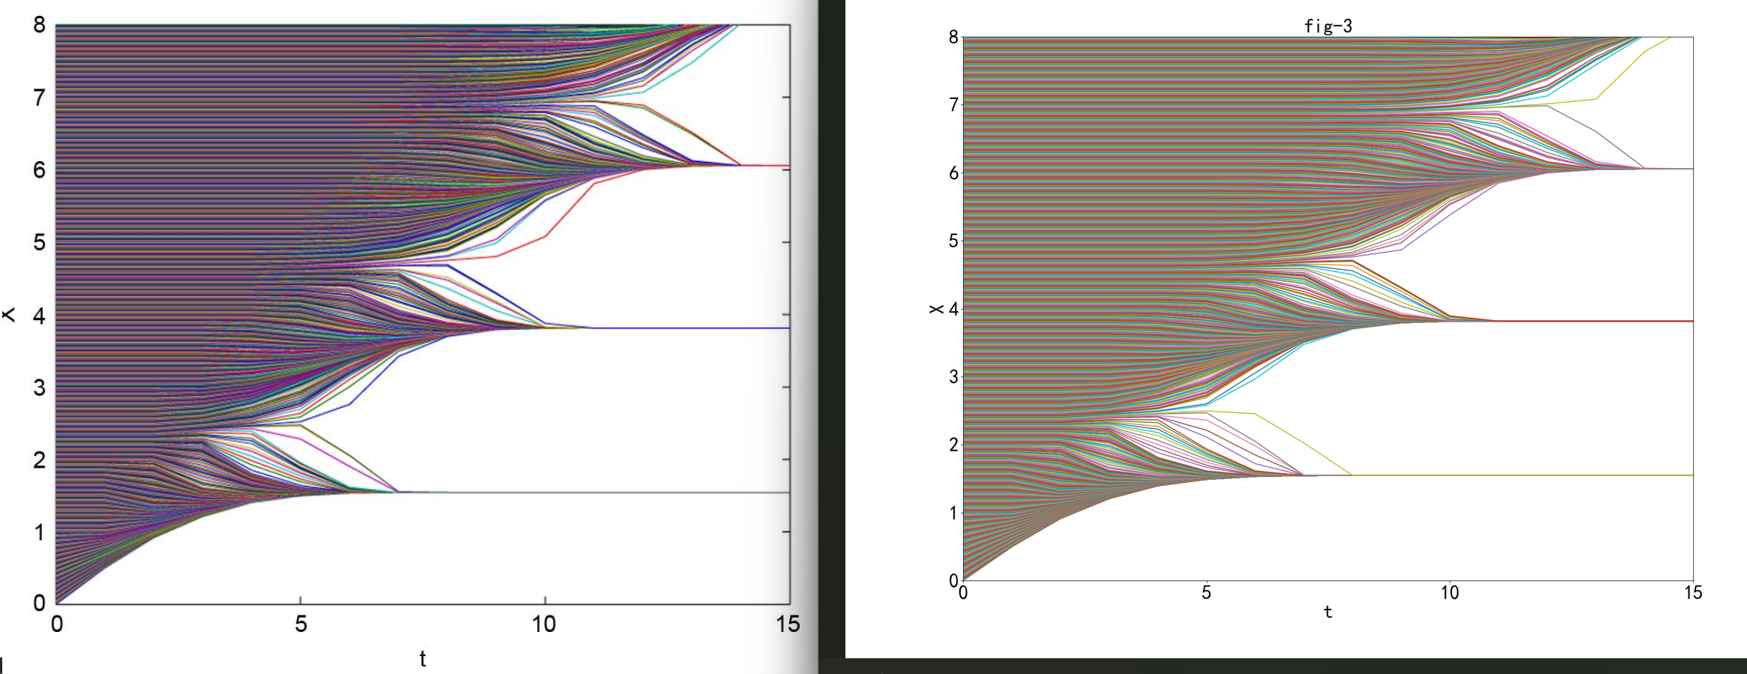
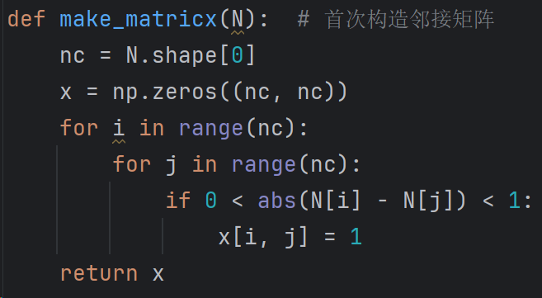
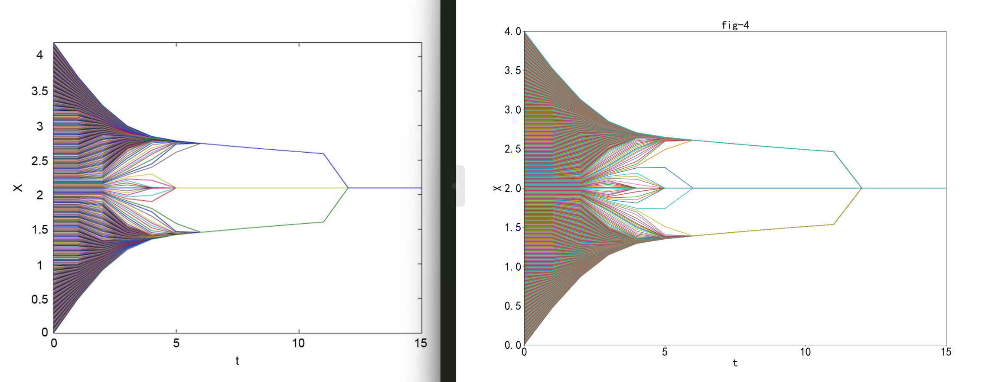
论文复现
之前感觉是我的收敛范围(r=1)设的太大了，以至于fig-4在t=10之前就已经收敛完毕，所以把r改为了0.95
团结 勤奋 求是 创新

Slide 13
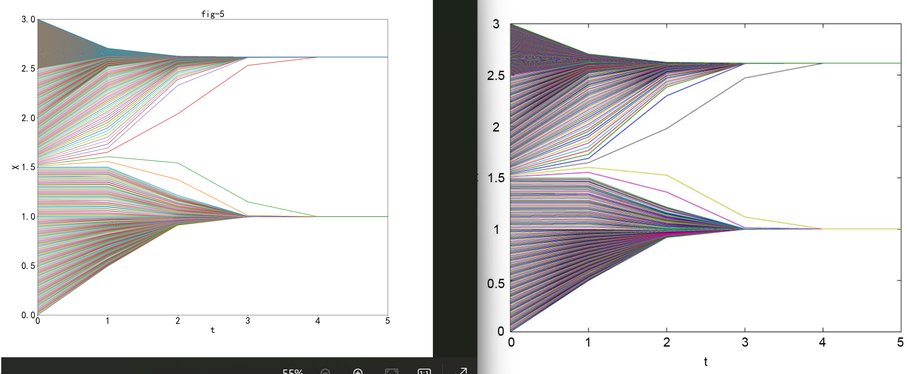
论文复现
自己最满意的一集
团结 勤奋 求是 创新

Slide 14
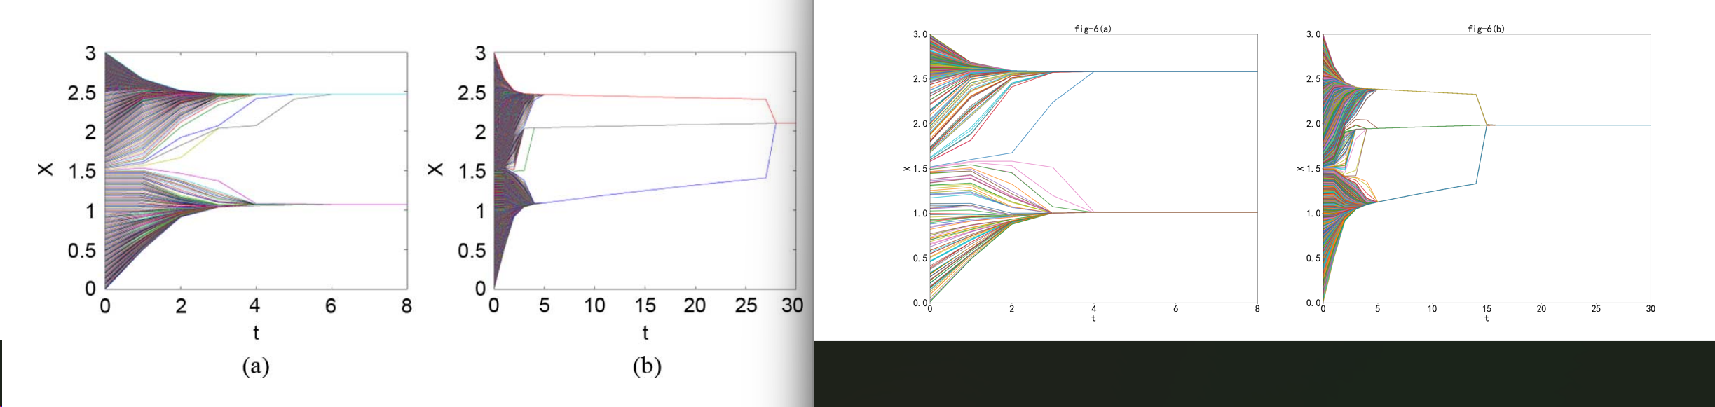
论文复现
感觉fig-6有点没有搞懂，可能是我概率分布设置的有点问题
团结 勤奋 求是 创新

Slide 15
汇报结束 感谢聆听！
宣讲人：张秉瀚
日期：2024-04-06

